Slide 1
CHƯƠNG II PHÉP BIỆN CHỨNG DUY VẬT
GIẢNG VIÊN: phan hữu tài
Đơn vị: khoa lý luận chính trị

Slide 2
NỘI DUNG CHƯƠNG II
I/ PBC VÀ PBC DUY VẬT
II/ CÁC NGUYÊN LÝ CƠ BẢN CỦA PBC DUY VẬT
III/ CÁC CẶP PHẠM TRÙ CƠ BẢN CỦA PBC DUY VẬT
IV/ CÁC QUY LUẬT CƠ BẢN CỦA PBC DUY VẬT
V/ LÝ LUẬN NHẬN THỨC DUY VẬT BiỆN CHỨNG

Slide 3
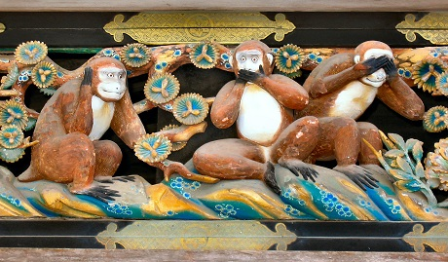
TRIẾT LÝ PHƯƠNG ĐÔNG VÀ PHƯƠNG TÂY

Slide 4
TRIẾT LÝ PHƯƠNG ĐÔNG VÀ PHƯƠNG TÂY
Phương Đông cho rằng sự thông thái thì cần phải làm là bịt mắt để dùng tâm mà nhìn, bịt tai để dùng tâm mà nghe, bịt miệng để dùng tâm mà nói.
Phương Tây lại không có cách hiểu như ở phương Đông mà hiểu ba con khỉ ám chỉ người vô trách nhiệm về mặt đạo đức khi tỏ ra thờ ơ, không lắng nghe, và giả vờ ngu ngốc hoặc không nhìn thấy

Slide 5
I/. PBC VÀ PBC DUY VẬT
a/ Khái niệm biện chứng.
- Theo Triết học Mác, biện chứng dùng để chỉ những mối liên hệ, tương tác, chuyển hoá và vận động, phát triển theo quy luật của các sự vật, hiện tượng trong tự nhiên, xã hội và tư duy.
- Siêu hình: là phương pháp xem xét sự vật trong trạng thái đứng im, không vận động, tách rời cô lập và tách biệt nhau

Slide 6
I/. PBC VÀ PBC DUY VẬT
b/ Khái niệm phép biện chứng.
Là học thuyết nghiên cứu, khái quát biện chứng của thế giới thành hệ thống những nguyên lý, quy luật khoa học nhằm xây dựng hệ thống các nguyên tắc phương pháp luận của nhận thức và thực tiễn.

Slide 7
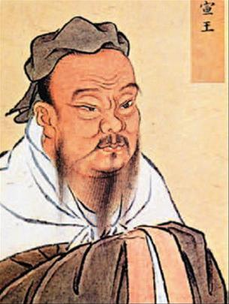
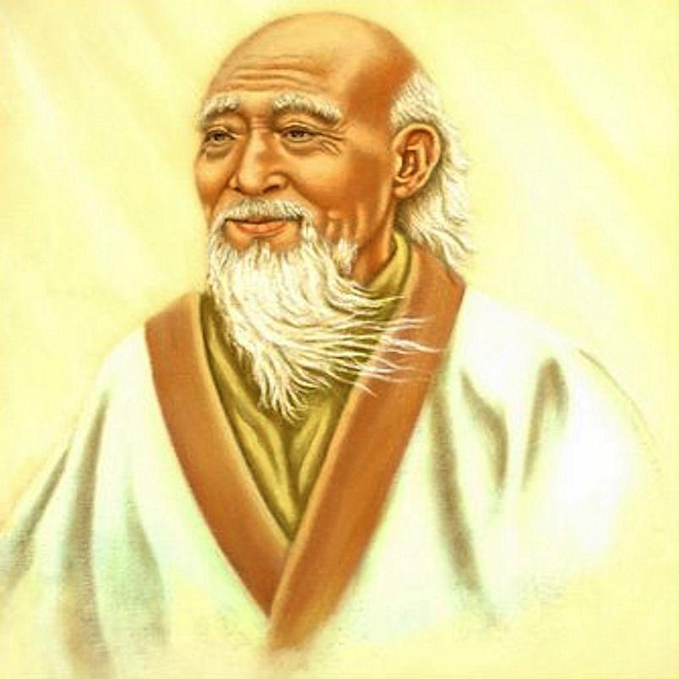
I/. PBC VÀ PBC DUY VẬT
c/ Các hình thức cơ bản của phép biện chứng.
- Phép biện chứng sơ khai thời cổ đại.
Lão Tử
Khổng Tử

Slide 8
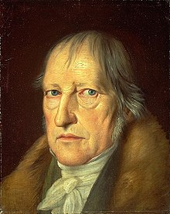
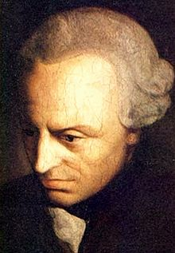
I/. PBC VÀ PBC DUY VẬT
c/ Các hình thức cơ bản của phép biện chứng.
- Phép biện chứng duy tâm cổ điển Đức.
Hegel
Kant

Slide 9
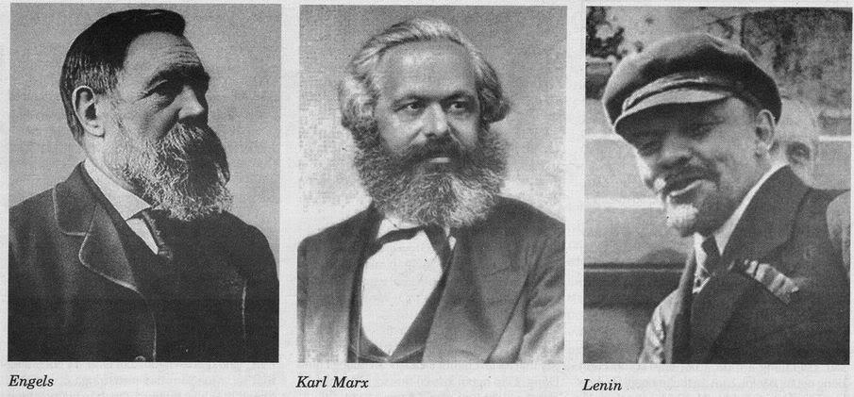
I/. PBC VÀ PBC DUY VẬT
c/ Các hình thức cơ bản của phép biện chứng.
- PBC hiện đại – PBC DV của CN Mác - Lênin.

Slide 10
I/. PBC VÀ PBC DUY VẬT
+ Vai trò của phép biện chứng trong nhận thức và cải tạo thế giới:
Giúp chúng ta nhận thức, vận dụng đúng các nguyên lý, quy luật của thế giới trong quá trình hoạt động thực tiễn.

Slide 11
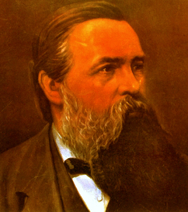
KHÁI NIỆM PBC DUY VẬT
“ Phép biện chứng…là môn khoa học về những quy luật phổ biến của sự vận động và sự phát triển của tự nhiên, của xã hội loài người và của tư duy”.
PH. ĂNGGHEN

Slide 12
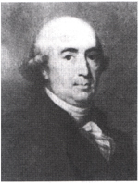
VAI TRÒ CỦA PBC DUY VẬT
+ Được xác lập trên nền tảng của thế giới quan duy vật khoa học.
+ Có sự thống nhất giữa nội dung thế giới quan và phương pháp luận
+ Giữ vai trò là một nội dung đặc biệt quan trọng trong thế giới quan và phương pháp luận triết học của chủ nghĩa Mác – Lênin
HEGEL

Slide 13
II/ CÁC NGUYÊN LÝ CƠ BẢN CỦA PHÉP BIỆN CHỨNG DUY VẬT
Nguyên lý về mối liên hệ phổ biến
Nguyên lý về sự phát triển

Slide 14
NGUYÊN LÝ VỀ MỐI LIÊN HỆ PHỔ BIẾN
1. Khái niệm
Mối liên hệ là khái niệm dùng để chỉ sự quy định, sự tác động và chuyển hoá lẫn nhau giữa các sự vật, hiện tượng, hay giữa các mặt, các yếu tố của mỗi sự vật, hiện tượng trong thế giới.
THẾ GIỚI TỒN TẠI
TRONG VÔ VÀN
CÁC MỐI LIÊN HỆ

Slide 15

NGUYÊN LÝ VỀ MỐI LIÊN HỆ PHỔ BIẾN
b/ Tính chất của các mối liên hệ.
+Tính khách quan: tính chất độc lập với ý thức của con người.
Sự tồn tại khách quan của cầu vồng

Slide 16
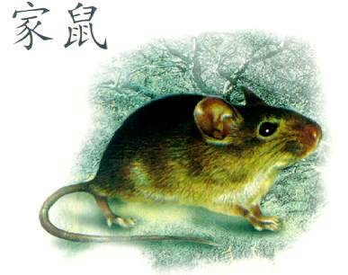



NGUYÊN LÝ VỀ MỐI LIÊN HỆ PHỔ BIẾN
b/ Tính chất của các mối liên hệ.
- Tính phổ biến: không có bất cứ sv/ht nào tồn tại tuyệt đối biệt lập với những sv/ht khác. Đồng thời, bất kỳ sv/ht nào cũng tồn tại với tư cách là một hệ thống, hơn nữa là một hệ thống mở, tồn tại trong mối liên hệ với hệ thống khác.

Slide 17
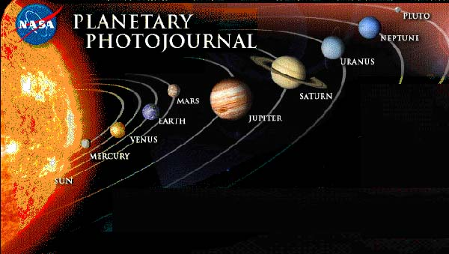
NGUYÊN LÝ VỀ MỐI LIÊN HỆ PHỔ BIẾN
- Tính đa dạng, phong phú: có nhiều mối liên hệ cụ thể khác nhau với những vai trò, vị trí khác nhau trong thế giới vật chất.

Slide 18

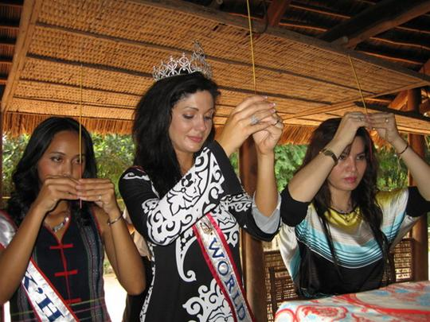
NGUYÊN LÝ VỀ MỐI LIÊN HỆ PHỔ BIẾN
c/ Ý nghĩa phương pháp luận
- Quan điểm tòan diện
Quan điểm lịch sử cụ thể.

Slide 19
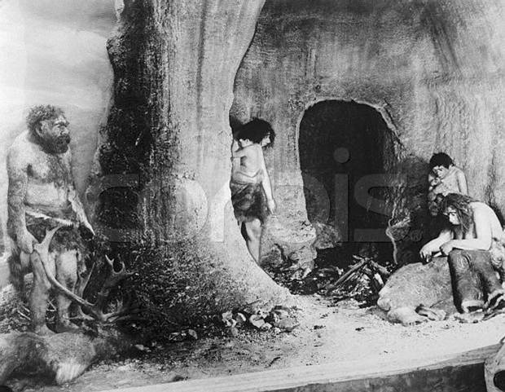
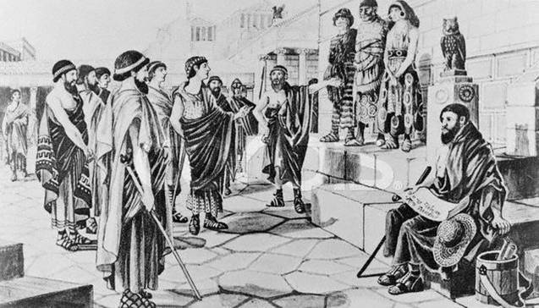
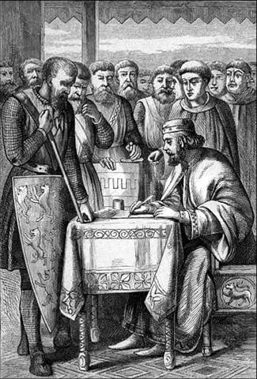
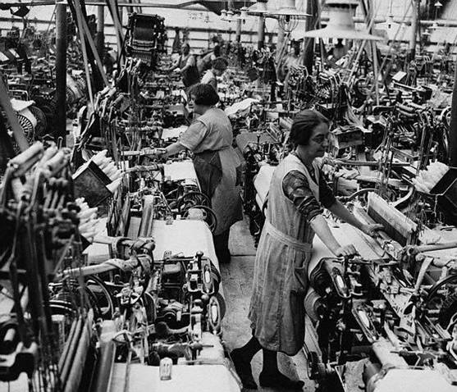
NGUYÊN LÝ VỀ SỰ PHÁT TRIỂN
2/ Nguyên lý về sự phát triển
a/ Khái niệm phát triển.
Phát triển là một phạm trù triết học dùng để chỉ quá trình vận động tiến lên từ thấp đến cao, từ đơn giản đến phức tạp, từ kém hoàn thiện đến hoàn thiện hơn của sự vật.
XH nguyên thuỷ
XH nô lệ
XH phong kiến
XH tư bản

Slide 20

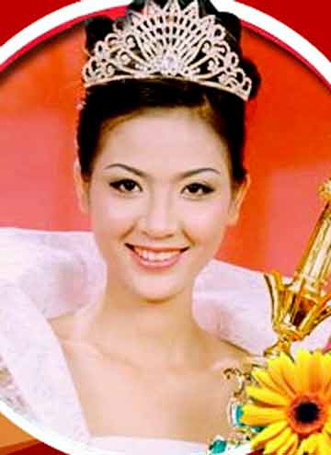
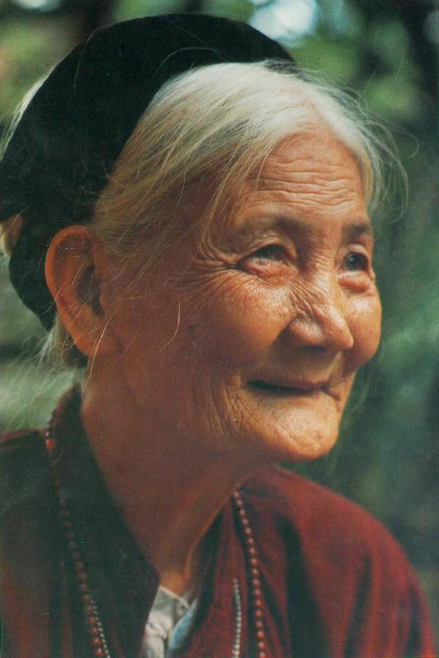
NGUYÊN LÝ VỀ SỰ PHÁT TRIỂN
b/ Tính chất của sự phát triển.
+ Tính khách quan, vì nguồn gốc sự phát triển chính là quá trình giải quyết mâu thuẫn bên trong sự vật nên phát triển là tất yếu, khách quan.
Mình sẽ là HOA HẬU !

Slide 21
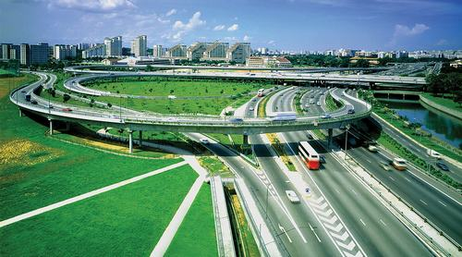


NGUYÊN LÝ VỀ SỰ PHÁT TRIỂN
b/ Tính chất của sự phát triển.
+ Tính phổ biến, sự phát triển diễn ra ở mọi lĩnh vực: tự nhiên, xã hội và tư duy.

Slide 22


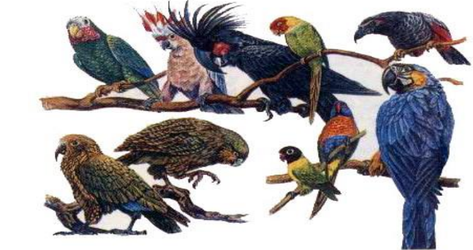
NGUYÊN LÝ VỀ SỰ PHÁT TRIỂN
b/ Tính chất của sự phát triển.
+ Tính đa dạng, phong phú phát triển là khuynh hướng chung, nhưng từng sv/ht quá trình phát triển diễn ra không giống nhau.

Slide 23

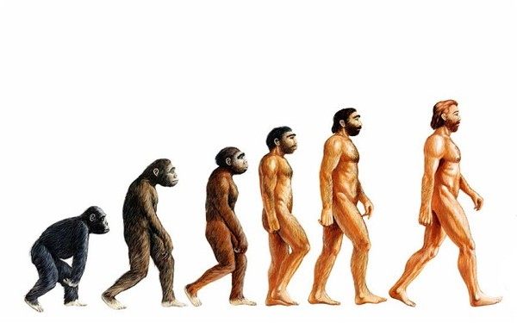
NGUYÊN LÝ VỀ SỰ PHÁT TRIỂN
b/ Tính chất của sự phát triển.
+ Tính kế thừa: sự vật mới ra đời bao giờ cũng mang trong nó những yếu tố của sự vật cũ.

Slide 24
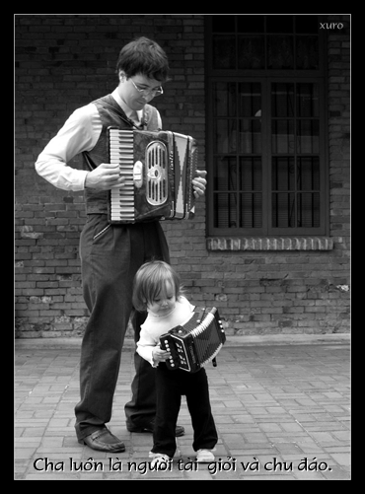


NGUYÊN LÝ VỀ SỰ PHÁT TRIỂN
c/ Ý nghĩa phương pháp luận.
Quan điểm phát triển góp phần khắc phục tư tưởng bảo thủ, định kiến trong hoạt động nhận thức và hoạt động thực tiễn.

Slide 25
HAI NGUYÊN LÝ
Nguyên lý về mối liên hệ phổ biến
Nguyên lý về sự phát triển
3 nguyên tắc phương pháp luận

Slide 26

NGUYÊN TẮC ( QUAN ĐIỂM ) TOÀN DIỆN
Xem xét bao quát
Xác định yếu tố cơ bản nhất, quyết định nhất.
Không nên yêu cả con người chỉ vì một đôi mắt hay đôi cánh tay đẹp !!
Không được đánh giá phiến diện, một chiều !!
Đánh giá toàn diện (KQ)
Đánh giá phiến diện: CQ
Đánh giá chiết trung: CQ
Đánh giá ngụy biện: CQ

Slide 27

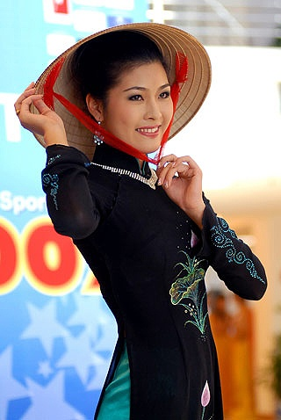
NGUYÊN TẮC (QUAN ĐIỂM) PHÁT TRIỂN
Xem xét trong toàn bộ quá trình
Phán đoán khuynh hướng biến đổi.
Không được nhìn nhận vấn đề “chết cứng” với những nguyên tắc máy móc, cứng nhắc !!

Slide 28
NGUYÊN TẮC (QUAN ĐIỂM) LỊCH SỬ – CỤ THỂ
Nhìn nhận mọi vấn đề một cách cụ thể. Từ đó có những giải pháp cụ thể cho phù hợp.
Chân lý luôn mang tính cụ thể !!
Linh hồn sống của chủ nghĩa Mác là phân tích cụ thể một tình hình cách mạng cụ thể

Slide 29
HẾT

